Slide 1
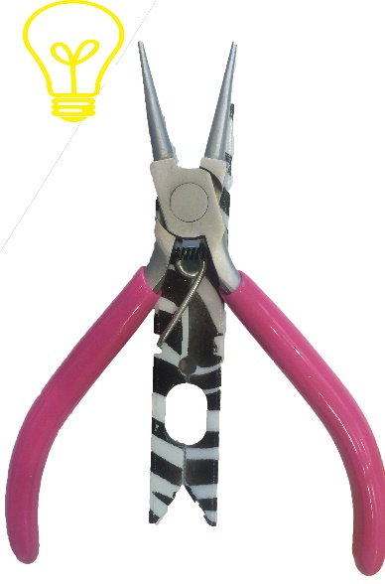
にぎってはさんで 西村友希
ヒント
うれしい！
つまらない・・・
2つのてこを利用
つまむからにぎるへ
できない
できる

